Slide 1





LẤY KẸO CHO ẾCH XANH

Slide 2


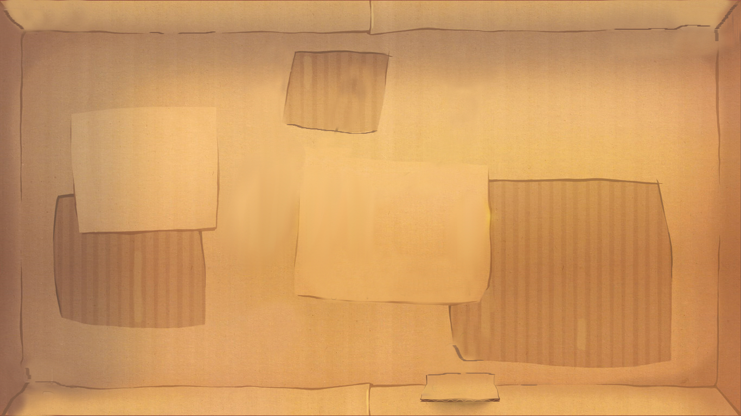





Bắt đầu!
Bài Hạt thóc do tác giả nào sáng tác?
HẾT GIỜ
A. Ngọc Châu
B. Ngô Hoài Chung
C. Tố Hữu
D. Tô Hoài

Slide 3
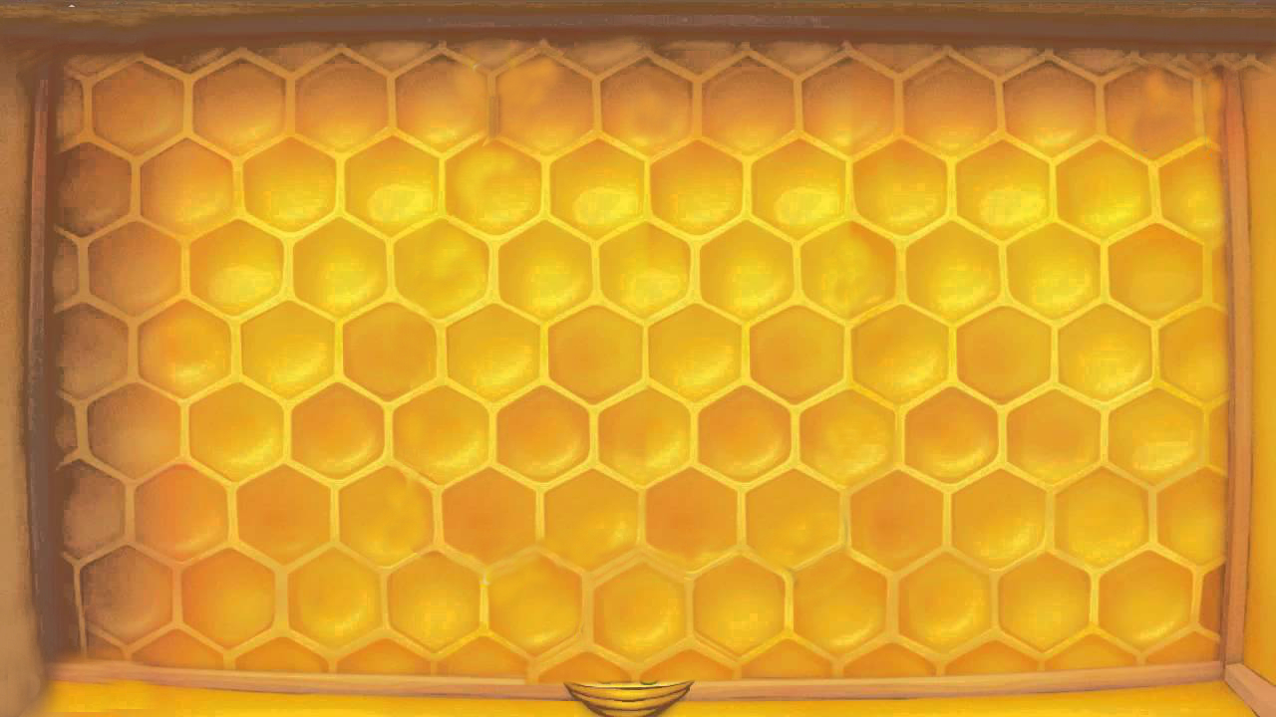
Bắt đầu!
Hạt thóc được sinh ra ở đâu?
HẾT GIỜ
A. Sông
B. Giấc mơ
C. Câu chuyện
D. Cánh đồng

Slide 4
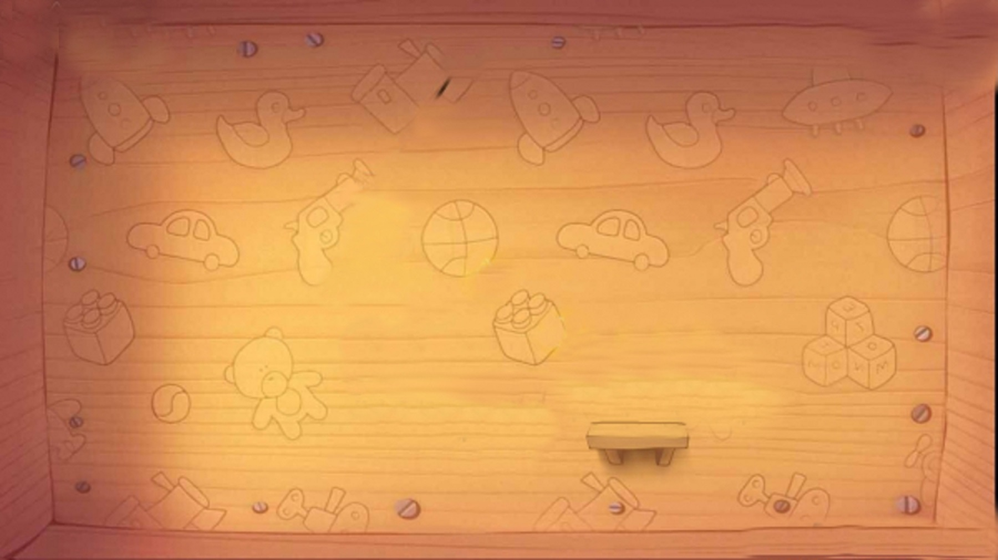
Bắt đầu!
Hạt thóc quý giá như thế nào với con người?
HẾT GIỜ
A. nuôi sống con người
B.một thức quà
C. một loại thực phẩm
D. Món ăn

